Slide 1
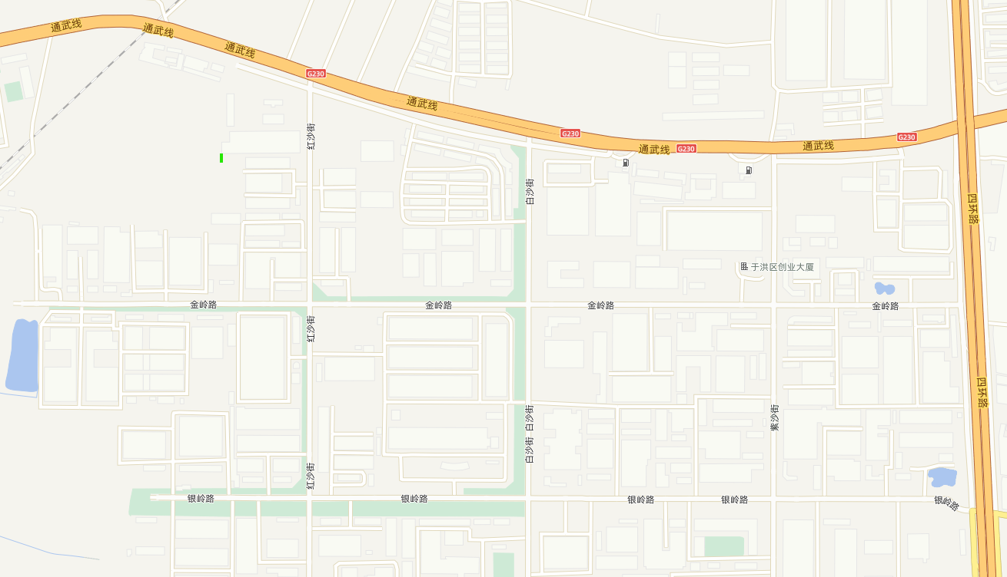
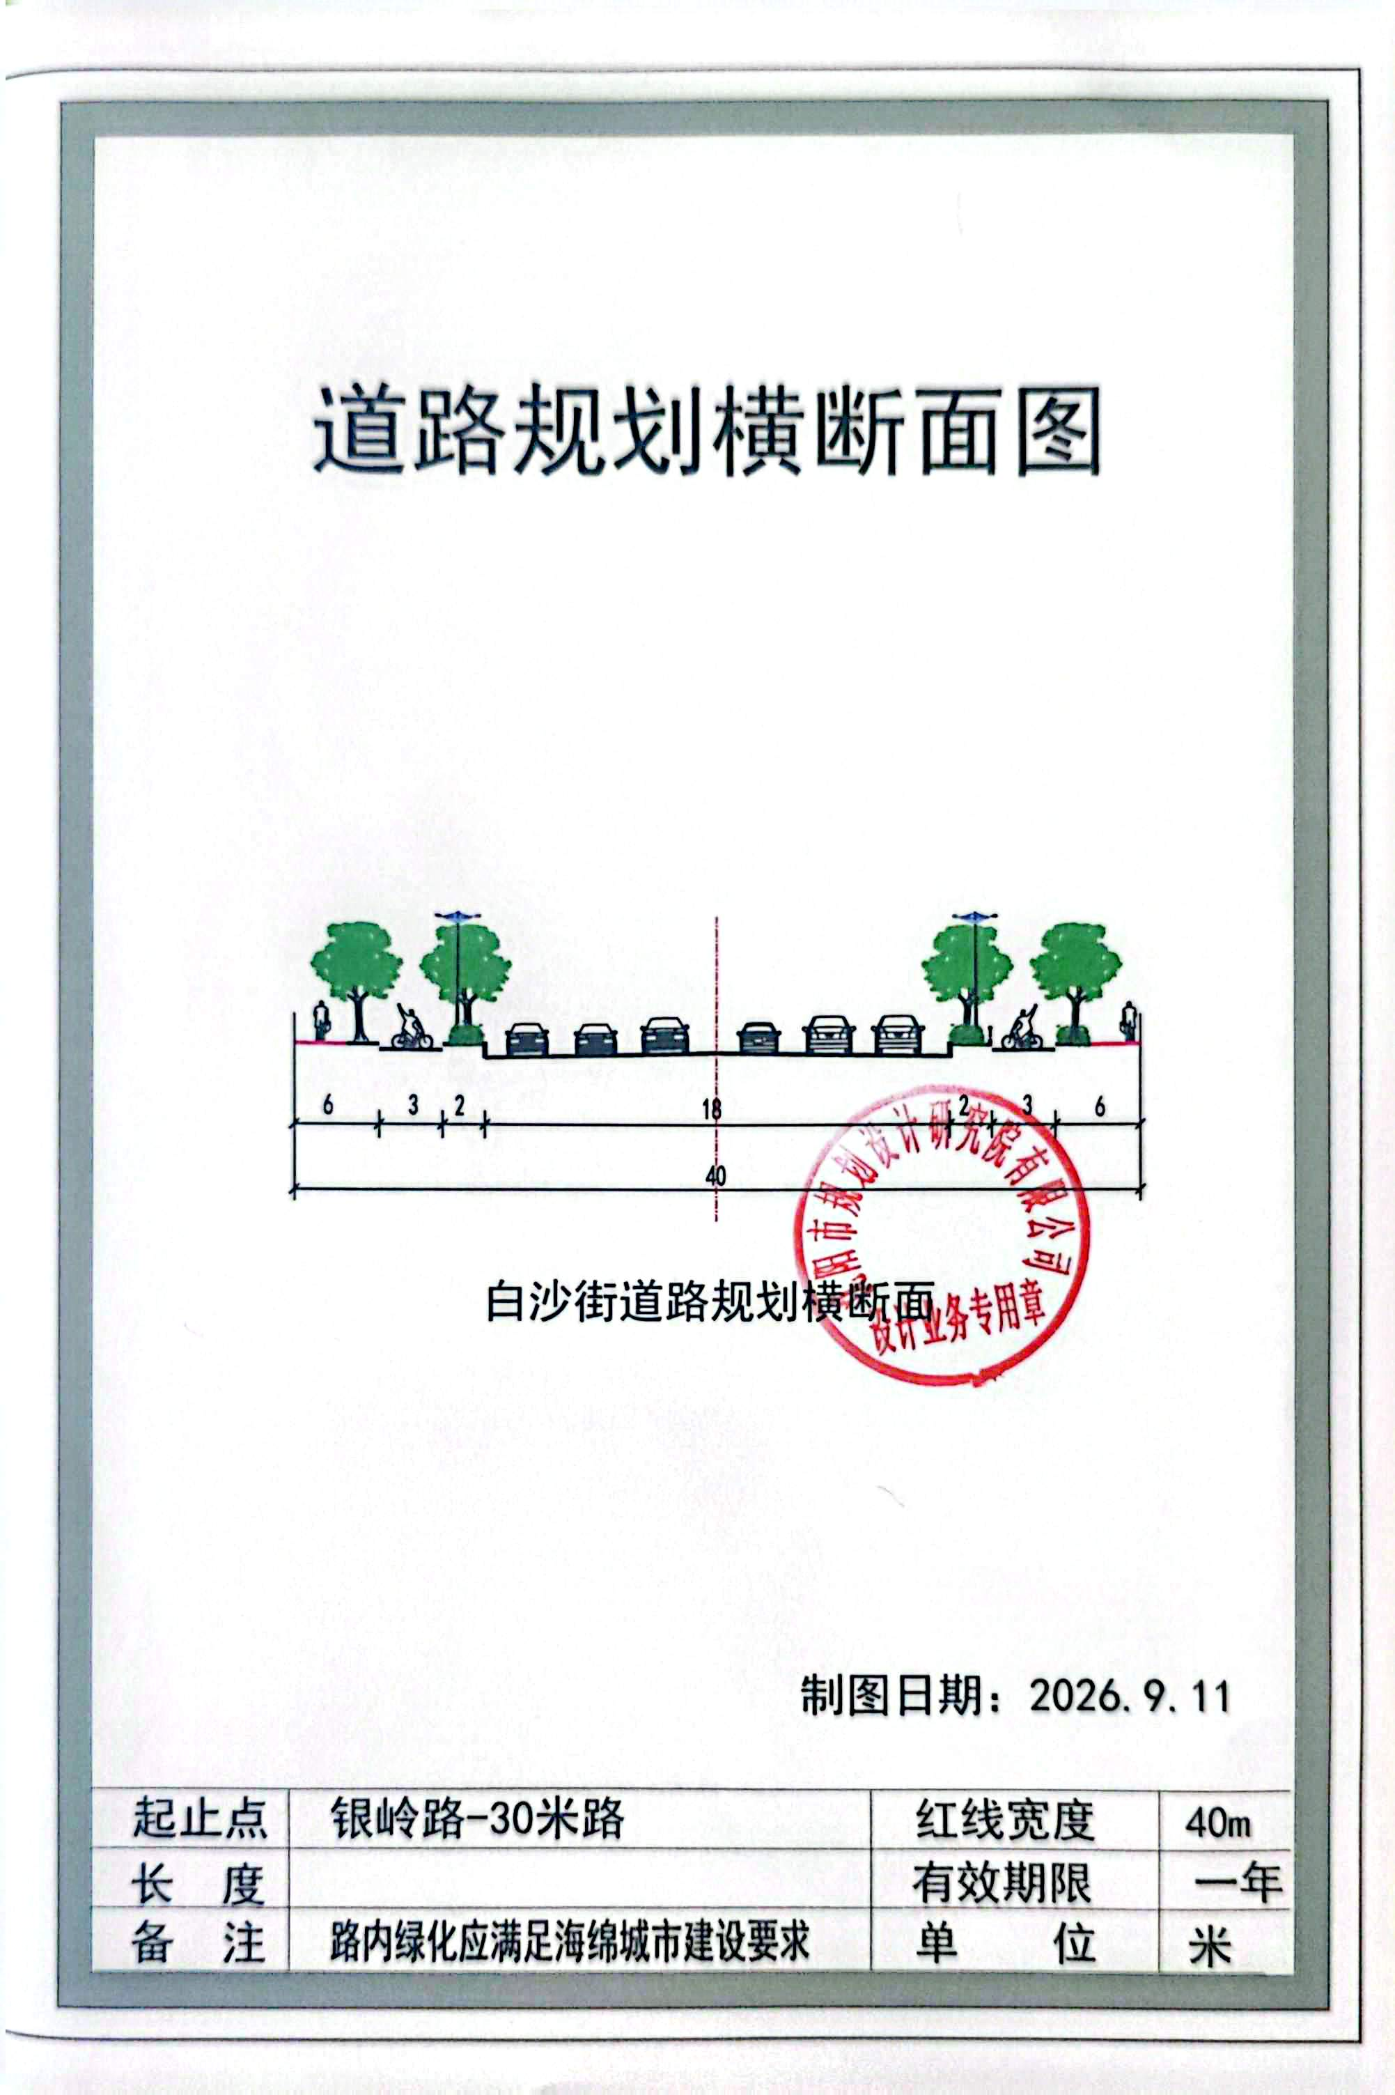
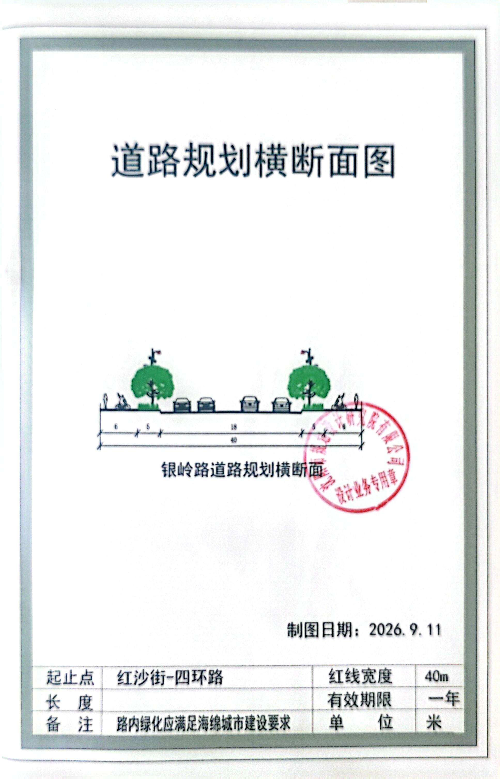
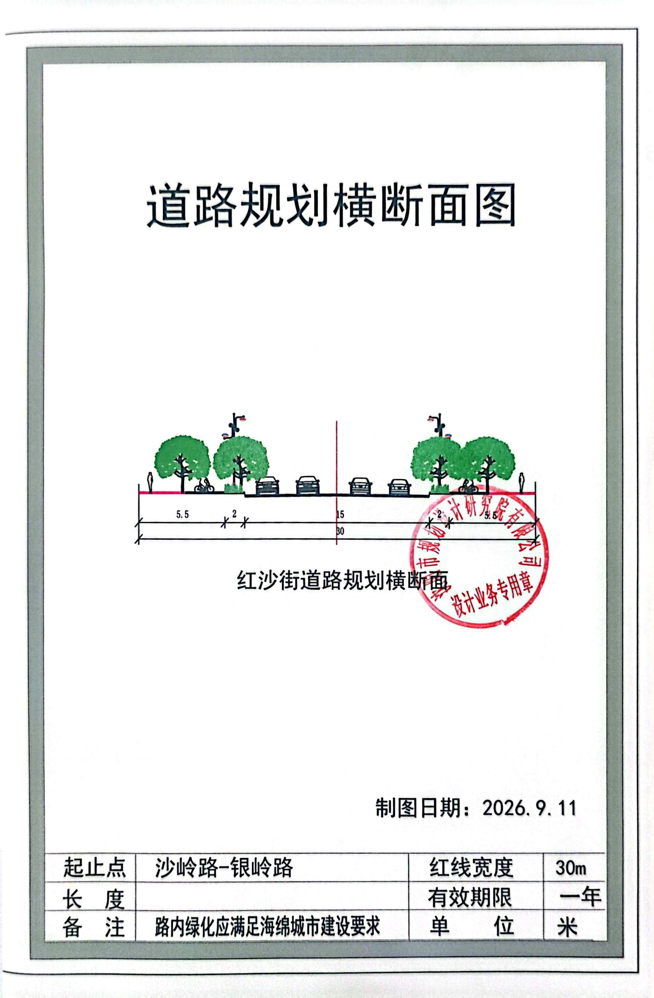
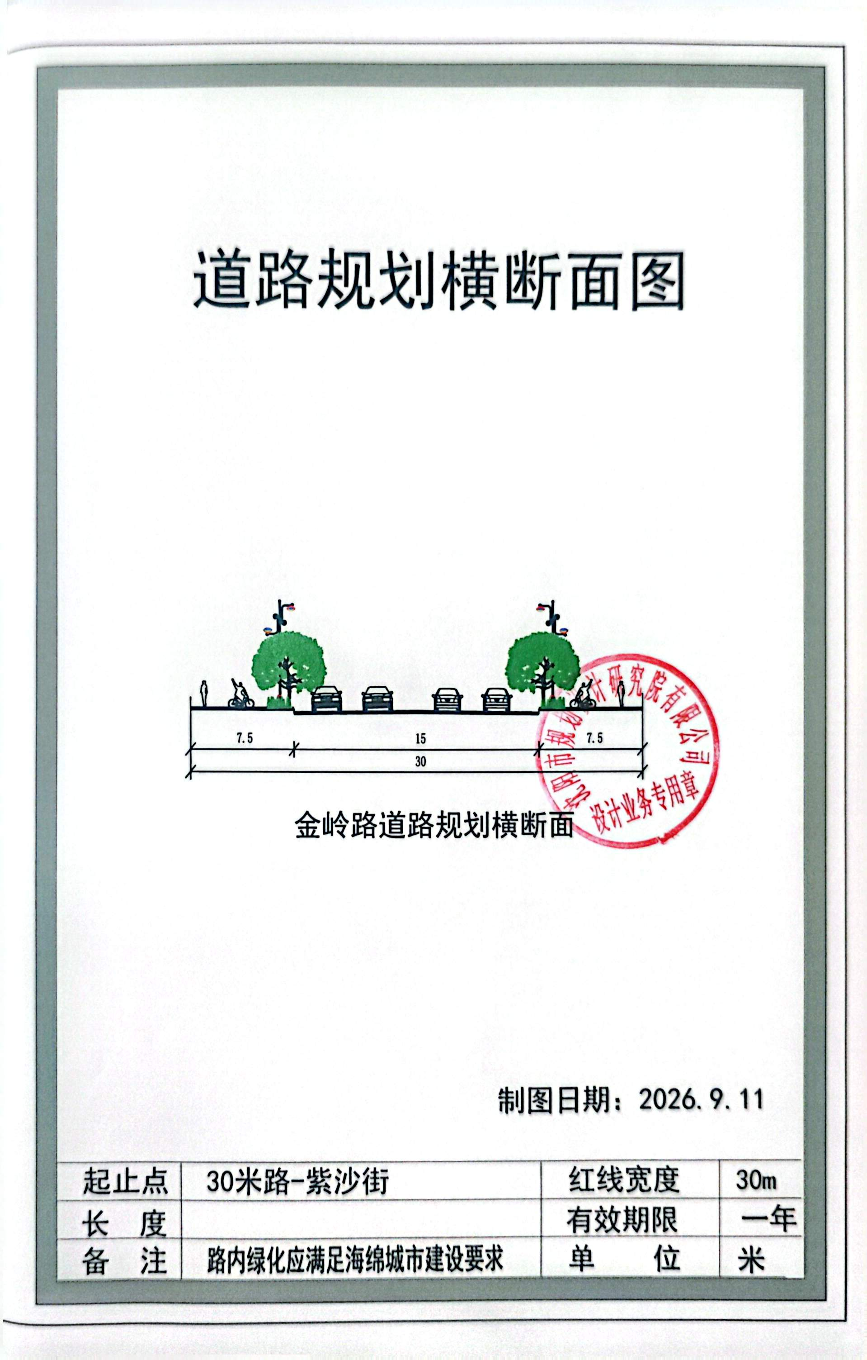
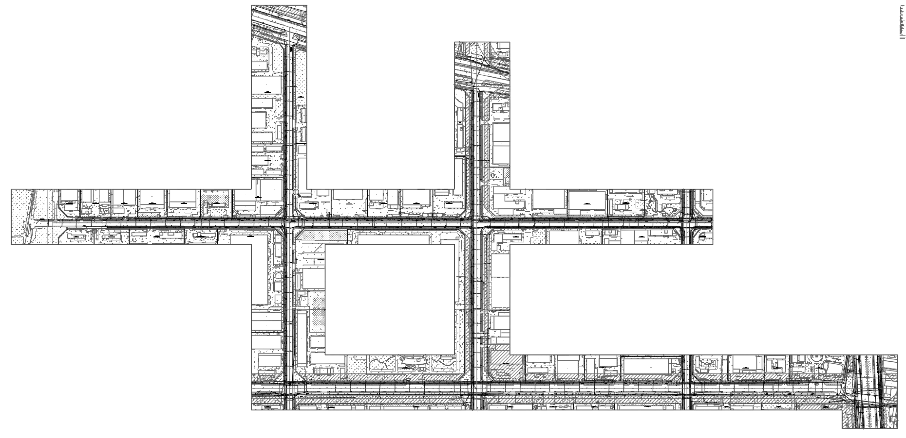
沈阳市于洪区建设工程规划许可证批前公示板
红沙街
金岭路
四环路
白沙街
银岭路
白沙街
银岭路
红沙街
金岭路
公示信息
于洪区家具园片区内涝防治能力提升工程(一期)项目位于于洪区红沙街、金岭路、白沙街、银岭路等街路新建雨水管线，建设单位已委托设计单位按照相关技术标准和规范完成建设工程规划设计方案，现予以公示并公开征求意见。
规划线位：规划DN800-DN2400雨水管线，规划长度约4966.3m。
1.公示及收集意见时间：2026年9月16日-2026年9月23日（7个工作日）
2.利害关系人可在公示有效期内通过以下途径咨询或提出意见：
（1）咨询电话
建设单位：沈阳市于洪区水务事务服务中心024-25160083
设计单位：沈阳市市政工程设计研究院有限公司024-23899076
主管部门：沈阳市自然资源局于洪分局024-25311043
（2）信函请邮寄至：沈阳市于洪区沈大路63号自然资源局于洪分局（请注明规划公示字样） 邮编110000（以邮戳日期为准）
（3）电子邮箱：yhfjspk-zrzyj@shenyang.gov.cn(注明：规划公示字样)
反馈意见请注明联系人真实姓名，电话，地址等信息；如因信息不完整或不真实导致无法核对相关情况的，视为无效意见。
3.本方案涉及的重大利害关系人依法享有陈述、申辩、以及申请听证等权利，如需听证，请在公示期内提出申请，逾期未申请视为放弃上述权利。
沈阳市自然资源局于洪分局
2026年9月16日
红沙街
金岭路
白沙街
银岭路

